Slide 1

Big Data
BDY7101

Slide 2
Análisis de Datos con Spark

Slide 3
Análisis de Datos con Spark
DataFrames y Datasets
DataFrames y Datasets son la representación principal de los datos en Spark.
Los DataFrames representan datos estructurados en forma tabular.
– Datos del modelo DataFrames similares a las tablas en un RDBMS.
– Los DataFrames se componen de una colección de objetos de fila escritos de forma flexible.
– Las filas se organizan en columnas descritas por un esquema.
Los conjuntos de datos representan datos como una colección de objetos de un tipo específico.
– Los conjuntos de datos están muy tipificados: la verificación de tipos se aplica en tiempo de compilación en lugar de tiempo de ejecución.
– Un esquema asociado asigna las propiedades del objeto a una estructura de filas y columnas similar a una tabla.
– DataFrame es un alias para Dataset [row]: conjuntos de datos que contienen objetos de fila.

Slide 4
Análisis de Datos con Spark
DataFrames y Rows
Los DataFrames contienen una colección ordenada de objetos de fila.
– Las filas contienen una colección ordenada de valores.
– Los valores de las filas pueden ser tipos básicos (como enteros, cadenas y flotantes) o colecciones de esos tipos (como matrices y listas).
– Un esquema asigna nombres y tipos de columnas a los valores en una fila.

Slide 5
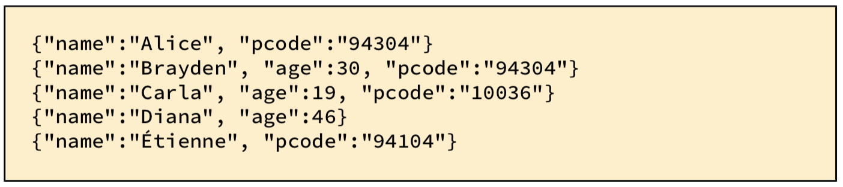
Análisis de Datos con Spark
Ejemplo: creando un DataFrame
El archivo de texto users.json contiene datos de muestra.
– Cada línea contiene un único registro JSON que puede incluir un nombre, edad y campo de código postal.

Slide 6
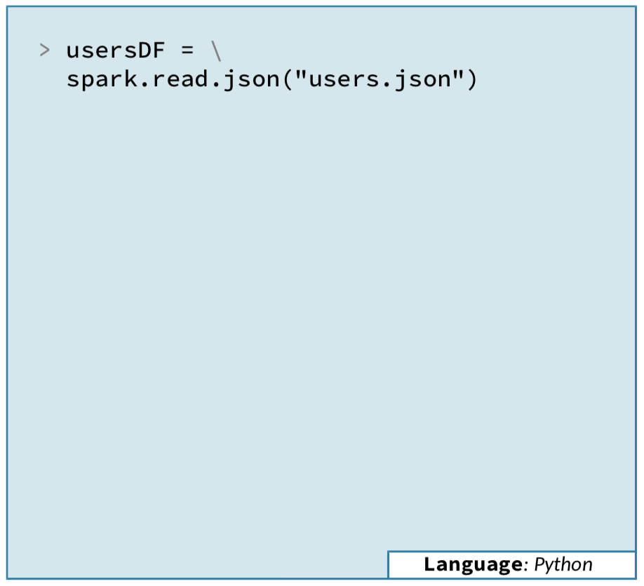
Análisis de Datos con Spark
Ejemplo: creando un DataFrame
Crear un DataFrame usando spark.read.
Devuelve el DataFrameReader de la sesión Spark.
Llama a la función json para crear un nuevo DataFrame.

Slide 7
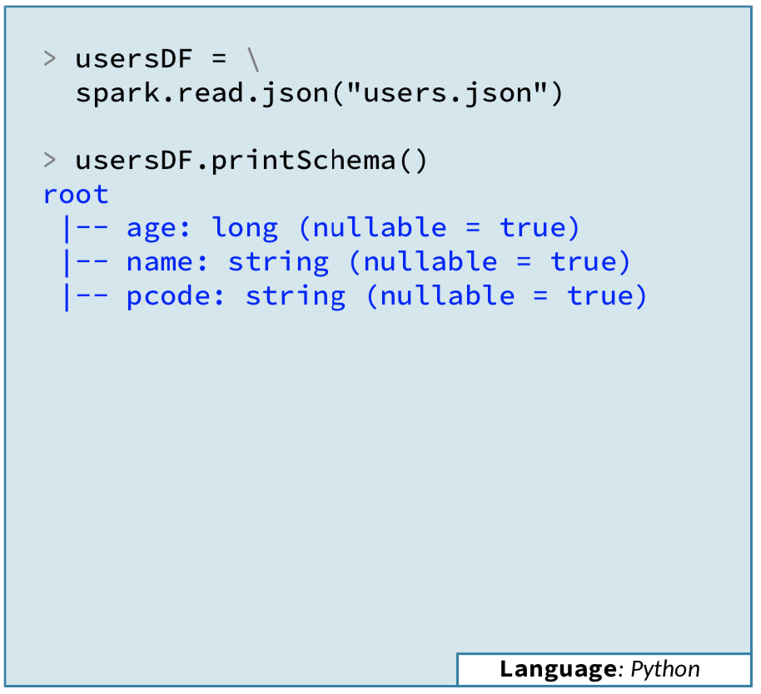
Análisis de Datos con Spark
Ejemplo: creando un DataFrame
Los DataFrames siempre tienen un esquema asociado.
DataFrameReader puede inferir el esquema de los datos.
Use printSchema para mostrar el esquema del marco de datos.

Slide 8
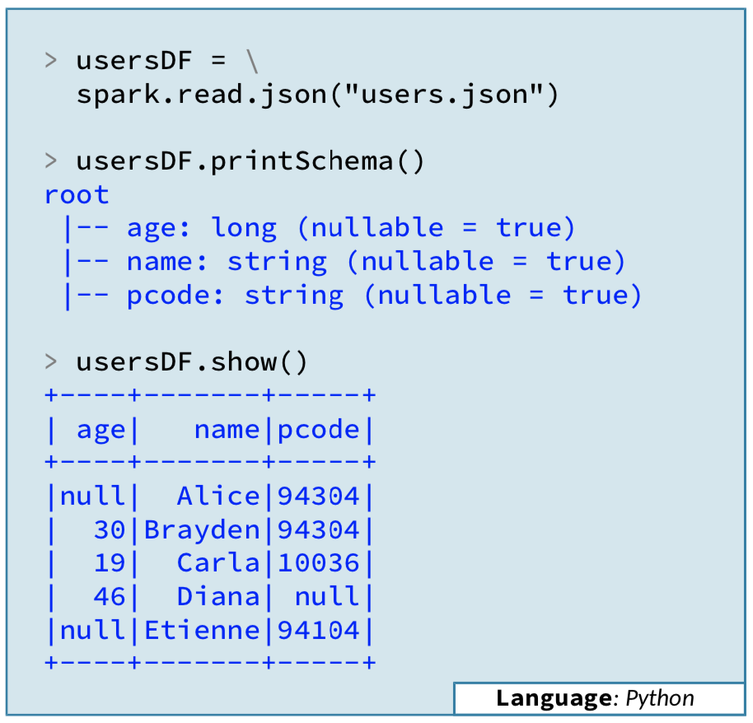
Análisis de Datos con Spark
Ejemplo: creando un DataFrame
El método show muestra las primeras filas en un formato tabular.

Slide 9
Análisis de Datos con Spark
DataFrame Operaciones
Hay dos tipos principales de operaciones DataFrame.
– Las transformaciones crean un nuevo DataFrame basado en uno(s) existente(s).
– Las transformaciones son ejecutadas en paralelo por los ejecutores de la aplicación.
– Acciones de salida de valores de datos desde el DataFrame.
– La salida generalmente se devuelve desde los ejecutores al programa principal de Spark (llamado controlador) o se guarda en un archivo.

Slide 10
Análisis de Datos con Spark
DataFrame Operaciones: Acciones
Algunas acciones comunes de DataFrame incluyen:
– count: devuelve el número de filas.
– first: devuelve la primera fila (sinónimo de head ()).
– take(n): devuelve las primeras n filas como una matriz (sinónimo de head (n)).
– show(n): mostrar las primeras n filas en forma tabular (el valor predeterminado es 20 filas).
– collect: devuelve todas las filas en el marco de datos como una matriz. – write: guardar los datos en un archivo u otro origen de datos.

Slide 11
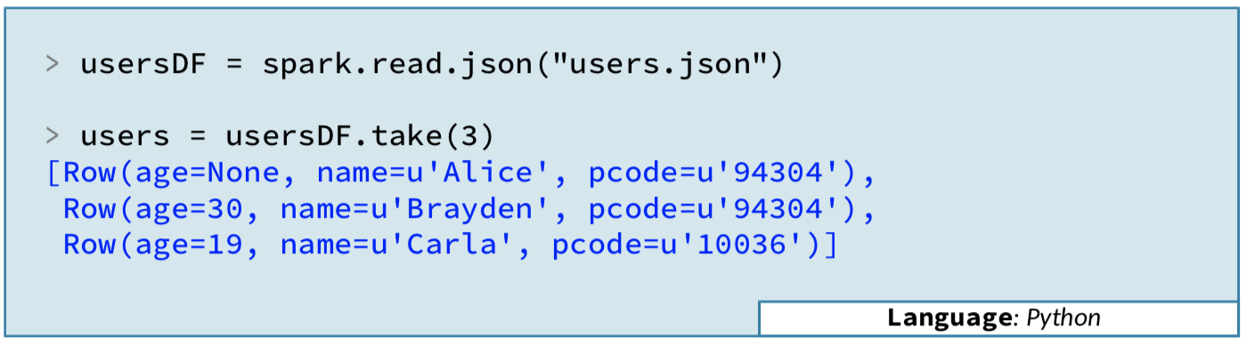
Análisis de Datos con Spark
Ejemplo: Acciones

Slide 12
Análisis de Datos con Spark
DataFrame Operaciones: Transformaciones
Las transformaciones crean un nuevo DataFrame basado en uno existente.
– El nuevo DataFrame puede tener el mismo esquema o uno diferente.
Las transformaciones no devuelven ningún valor o datos al controlador.
– Los datos permanecen distribuidos entre los ejecutores de la aplicación.
DataFrames son inmutables.
– Los datos en un DataFrame nunca se modifican.
– Use transformaciones para crear un nuevo DataFrame con los datos que necesita.

Slide 13
Análisis de Datos con Spark
DataFrame Operaciones: Transformaciones
Las transformaciones comunes incluyen:
– select: solo se incluyen las columnas especificadas.
– where: solo se incluyen las filas donde la expresión especificada es verdadera (sinónimo para filtro).
– orderBy: las filas están ordenadas por las columnas especificadas (sinónimo de clasificación).
– join: une dos DataFrames en la(s) columna(s) especificada(s).
– limit(n): crea un nuevo DataFrame con solo las primeras n filas.

Slide 14
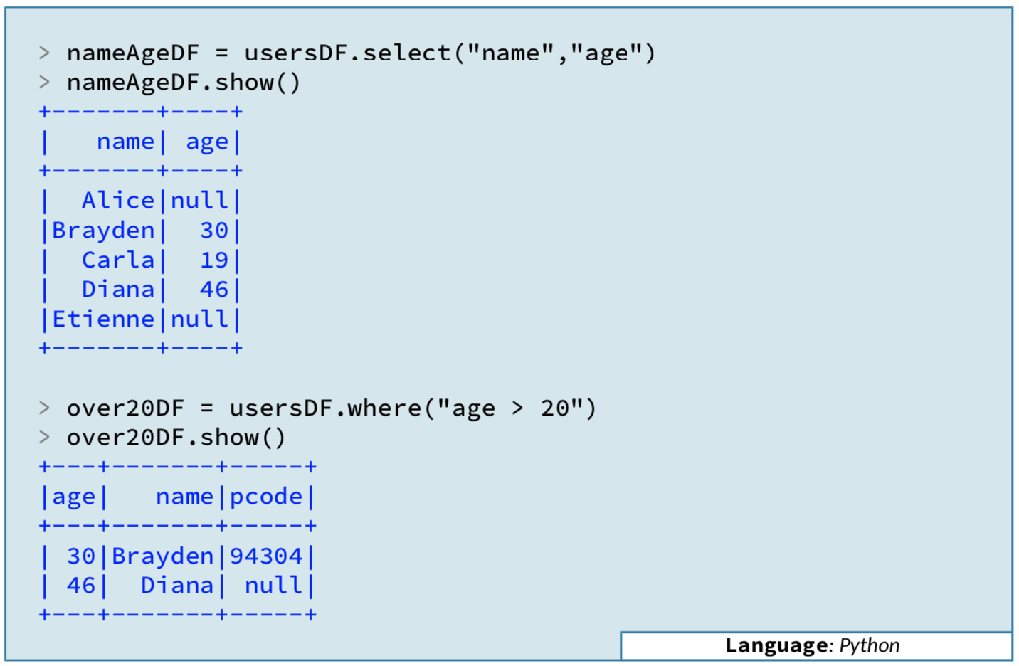
Análisis de Datos con Spark
Ejemplo: select and where

Slide 15
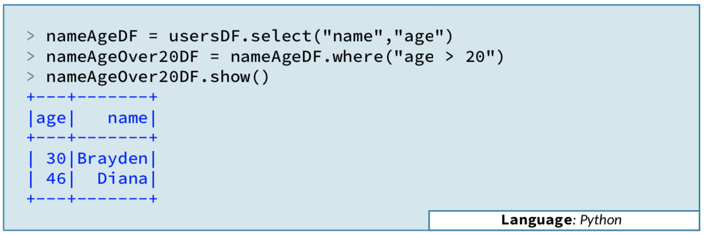
Análisis de Datos con Spark
Definiendo Queries
Una secuencia de transformaciones seguida de una acción es una consulta.

Slide 16
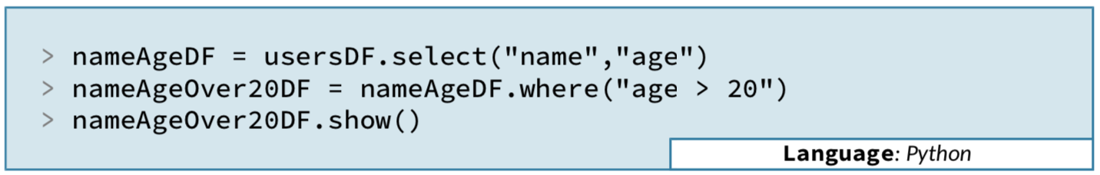
Análisis de Datos con Spark
Transformaciones de encadenamiento
Las transformaciones en una consulta pueden ser encadenadas.
Estos dos ejemplos realizan la misma consulta de la misma manera.
– Las diferencias son solo sintácticas.

Slide 17
Análisis de Datos con Spark
Puntos esenciales
Apache Spark es un marco para analizar y procesar big data.
Python y Scala Spark shells son REPLs de lineas de comando para ejecutar Spark.
– Las aplicaciones Spark se ejecutan en modo batch fuera del shell.
Los DataFrames representan datos estructurados en forma tabular aplicando un esquema.
Tipos de operaciones de DataFrame.
– Las transformaciones crean nuevos DataFrames al transformar los datos en los existentes.
– Las acciones recopilan valores en un DataFrame y los guardan o los devuelven al controlador Spark.
Una consulta consiste en una secuencia de transformaciones seguidas de una acción.

